Slide 1




BÀI 6: CÔNG DÂN NƯỚC
CỘNG HÒA XÃ HỘI CHỦ NGHĨA VIỆT NAM
GIÁO DỤC CÔNG DÂN 6

Slide 2
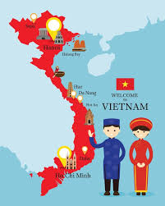


Thế nào là công dân của một nước? Căn cứ để xác định công dân của một nước?
Công dân là người dân của một nước
Quốc tịch là căn cứ để xác định công dân của một nước, thể hiện mối quan hệ giữa nhà nước và công dân đó.

Slide 3

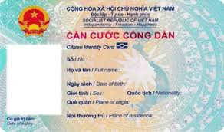
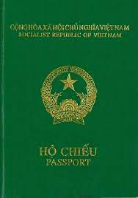

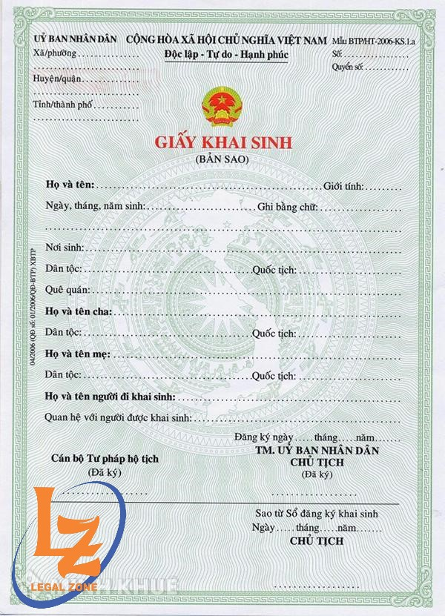
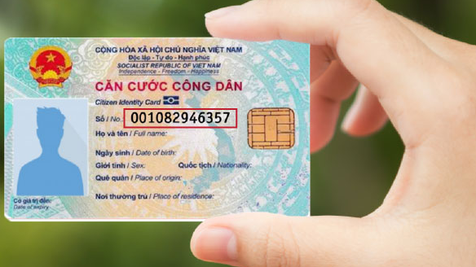
1
2
Người có quốc tịch Việt Nam có thể được chứng minh bằng một trong các loại giấy tờ sau đây:
3
4

Slide 4

1. Cha, mẹ đều là công dân Việt Nam, được sinh ra ở Việt Nam hoặc ở nước ngoài.
2. Cha hoặc mẹ là công dân Việt Nam còn người kia là người không quốc tịch hoặc có mẹ là công dân Việt Nam còn cha không rõ là ai, được sinh ra ở Việt Nam hoặc ở nước ngoài.
3. Cha hoặc mẹ là công dân Việt Nam, còn người kia là công dân nước ngoài, nếu cha mẹ có sự thỏa thuận bằng văn bản về việc chọn quốc tịch Việt Nam vào thời điểm đăng ký khai sinh cho con.
4. Cha hoặc mẹ là công dân Việt Nam còn người kia là công dân nước ngoài mà được sinh ra trên lãnh thổ Việt Nam và cha mẹ không thỏa thuận được việc lựa chọn quốc tịch cho con.
5. Được sinh ra trên lãnh thổ Việt Nam mà khi sinh ra có cha mẹ đều là người không quốc tịch, nhưng có nơi thường trú tại Việt Nam.
6. Được sinh ra trên lãnh thổ Việt Nam mà khi sinh ra có mẹ là người không quốc tịch, nhưng có nơi thường trú tại Việt Nam, còn cha không rõ là ai.
7. Người được nhập quốc tịch Việt Nam.
8. Người được trở lại quốc tịch Việt Nam.
Theo quy định của Luật Quốc tịch Việt Nam. Người có quốc tịch Việt Nam là người thuộc một trong các trường hợp sau đây:

